Slide 1
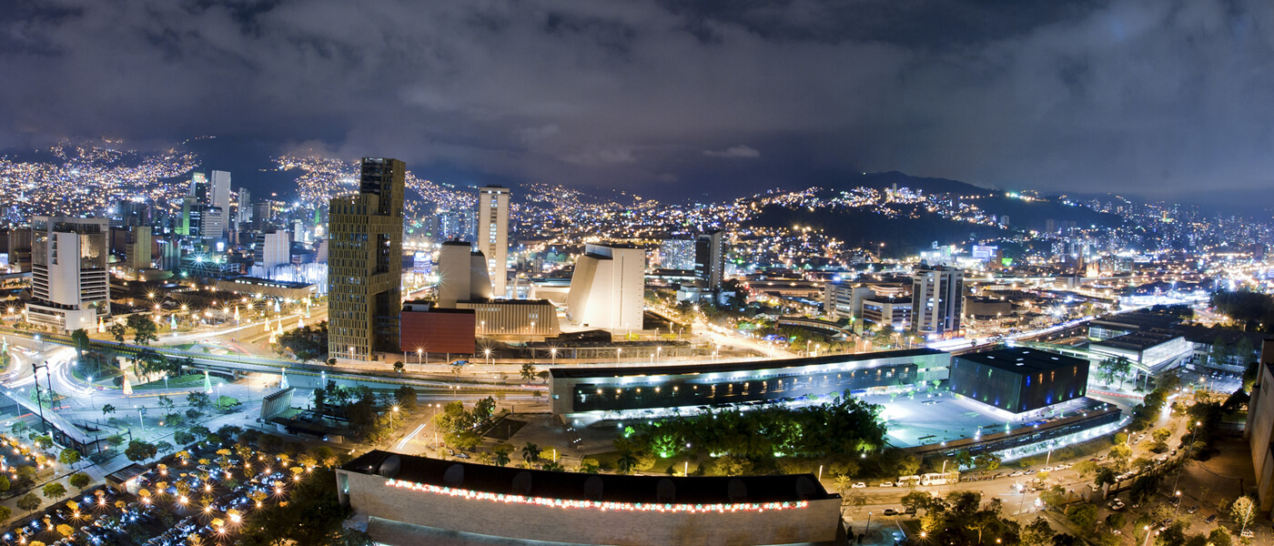
Rday Medellín
Noviembre 8 de 2019

Slide 2
Rday Medellín
8 November 2019

